Slide 1
סיכום פרוייקט

Slide 2
קלט/פלט
קלט: ערכי שגיאה (float), ממדי מטרה(float in meters), טווח ערכים מהם יורים (int in meters), טווח ערכים של צרורות ירי (int)
פלט: מתקבלות שתי קבוצות של גרפים לפי כמות ערכי מרחק הירי השונים שהתקבלו בניסוי:
קבוצה אחת מייצגת לכל מרחק ירי גרף אורך צרור כנגד תוחלת יריות שפגעו במטרה
קבוצה שניה מייצגת לכל מרחק ירי גרף אורך צרור כנגד אחוז הפגיעות במטרה

Slide 3
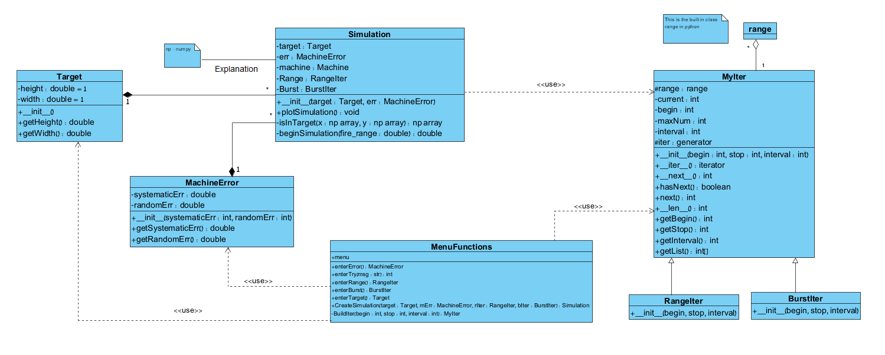
דיאגרמת מחלקות

Slide 4
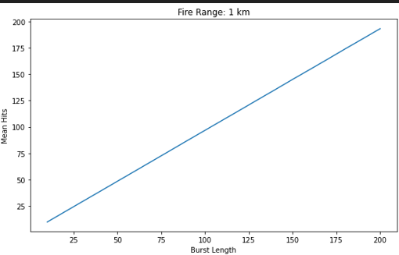
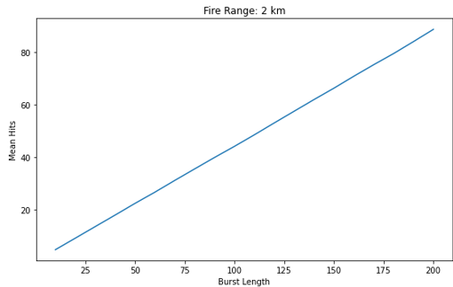
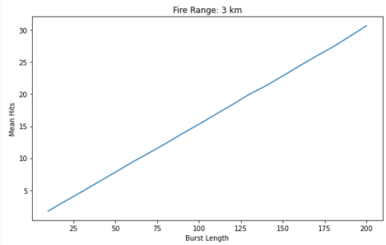
תוצאות הניתוח
עבור טווחים (משמאל לימין) 1 ק"מ, 2 ק"מ ו- 3 ק"מ

Slide 5
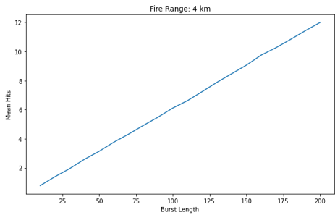
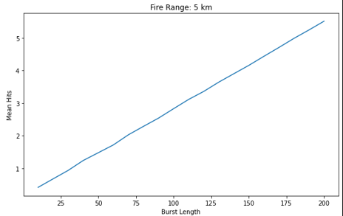
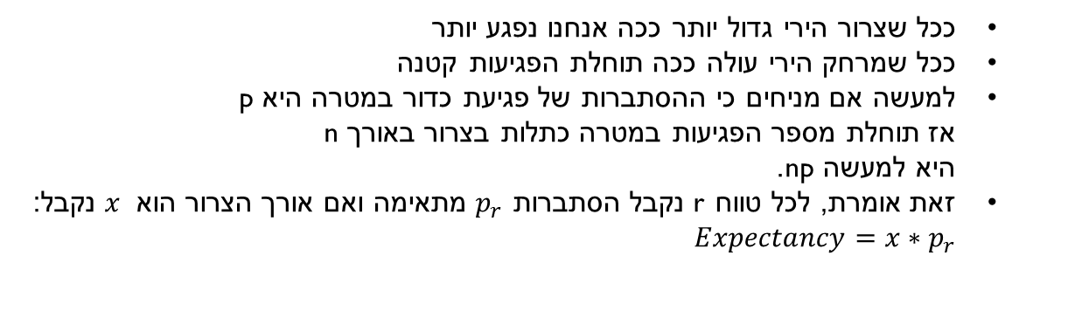
תוצאות הניתוח
עבור טווחים (משמאל לימין) 4 ק"מ ו- 5 ק"מ
ככל שצרור הירי גדול יותר ככה אנחנו נפגע יותר
ככל שמרחק הירי עולה ככה תוחלת הפגיעות קטנה
למעשה אם מניחים כי ההסתברות של פגיעת כדור במטרה היא p אז תוחלת מספר הפגיעות במטרה כתלות בצרור באורך n היא למעשה np.
זאת אומרת, לכל טווח r נקבל הסתברות $p_{r}$ מתאימה ואם אורך הצרור הוא $x$ נקבל: $Expectancy=x∗p_{r}$

Slide 6
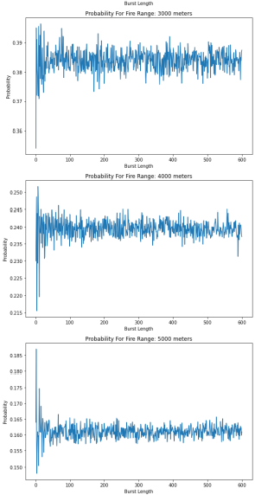
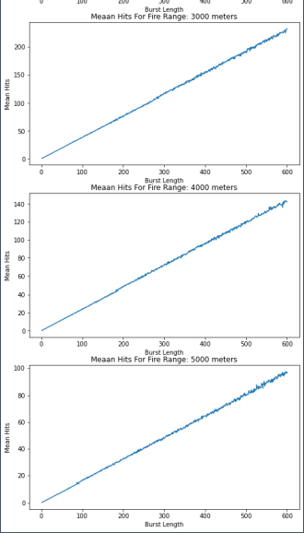
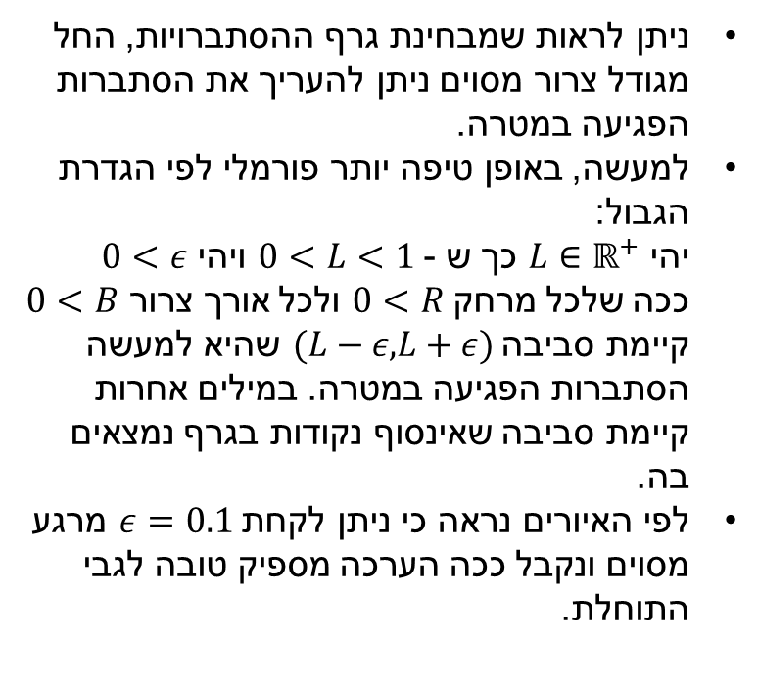
גרף הסתברויות וגרף תוחלות
ניתן לראות שמבחינת גרף ההסתברויות, החל מגודל צרור מסוים ניתן להעריך את הסתברות הפגיעה במטרה.
למעשה, באופן טיפה יותר פורמלי לפי הגדרת הגבול: יהי $L∈ℝ^{+}$ כך ש - $0<L<1$ ויהי $0<ε$ ככה שלכל מרחק $0<R$ ולכל אורך צרור $0<B$ קיימת סביבה $(L−ε, L+ε)$ שהיא למעשה הסתברות הפגיעה במטרה. במילים אחרות קיימת סביבה שאינסוף נקודות בגרף נמצאים בה.
לפי האיורים נראה כי ניתן לקחת $ε=0.1$ מרגע מסוים ונקבל ככה הערכה מספיק טובה לגבי התוחלת.

Slide 7
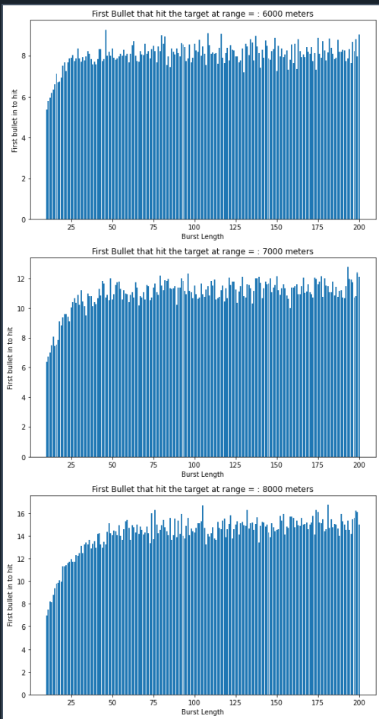
גרף פגיעה ראשונה במטרה
התבקשתי בנוסף למצוא את הפגיעה הראשונה לאורך צרור ומרחק מהמטרה. החלטתי להציג את זה בגרף מסוג bar שגם הוא מבוצע באמצעות סימולציית מונטה קרלו
ניתן לזהות פה שככל שהטווח מהמטרה גדל גם הפגיעה הראשונה גדלה.
למעשה, יכולנו להשתמש במידע שכזה על מנת להציג את התוחלת/אחוזי פגיעה במטרה.

Slide 8
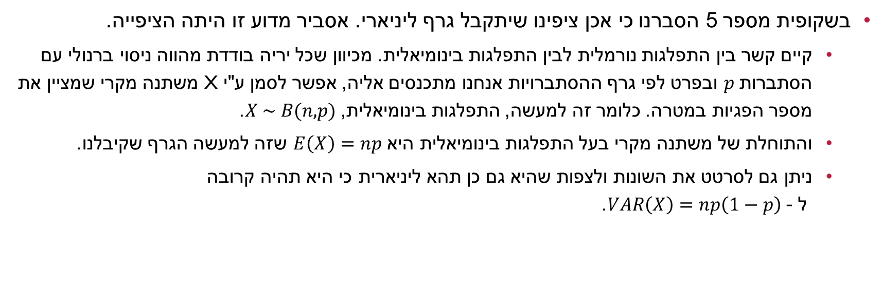
הסבר על גרף התוחלת ולמה הוא נכון
בשקופית מספר 5 הסברנו כי אכן ציפינו שיתקבל גרף ליניארי. אסביר מדוע זו היתה הציפייה.
קיים קשר בין התפלגות נורמלית לבין התפלגות בינומיאלית. מכיוון שכל יריה בודדת מהווה ניסוי ברנולי עם הסתברות $p$ ובפרט לפי גרף ההסתברויות אנחנו מתכנסים אליה, אפשר לסמן ע"י X משתנה מקרי שמציין את מספר הפגיות במטרה. כלומר זה למעשה, התפלגות בינומיאלית, $X \sim B(n,p)$.
והתוחלת של משתנה מקרי בעל התפלגות בינומיאלית היא $E\left(X\right)=np$ שזה למעשה הגרף שקיבלנו.
ניתן גם לסרטט את השונות ולצפות שהיא גם כן תהא ליניארית כי היא תהיה קרובה ל - $VAR\left(X\right)=np\left(1−p\right)$.

Slide 9
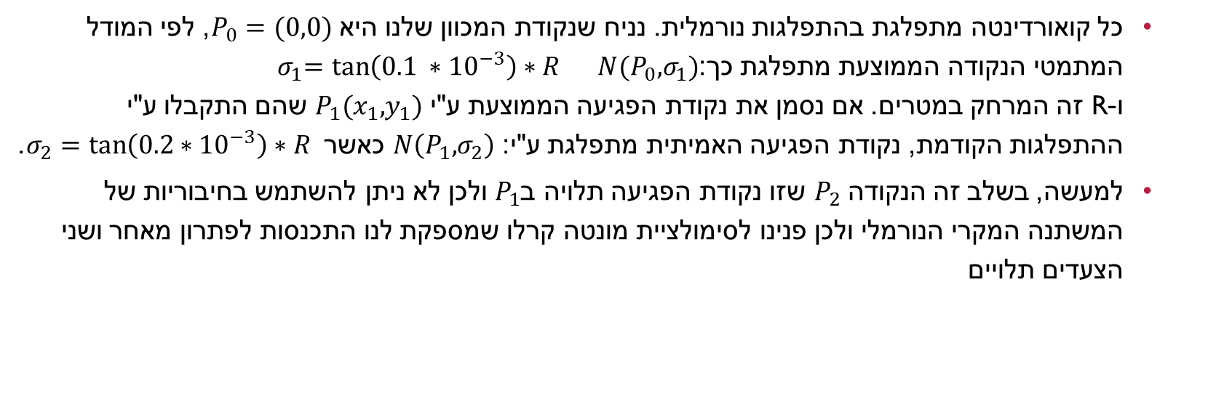
האם פתרון אנליטי המציג קשר ישיר אפשרי פה?
כל קואורדינטה מתפלגת בהתפלגות נורמלית. נניח שנקודת המכוון שלנו היא $P_{0}=(0,0)$, לפי המודל המתמטי הנקודה הממוצעת מתפלגת כך:$N(P_{0}, σ_{1})$ ${ σ}_{1}=\tan\left(0.1 ∗{10}^{−3}\right)∗R$ ו-R זה המרחק במטרים. אם נסמן את נקודת הפגיעה הממוצעת ע"י $P_{1}(x_{1},y_{1})$ שהם התקבלו ע"י ההתפלגות הקודמת, נקודת הפגיעה האמיתית מתפלגת ע"י: $N\left(P_{1}, σ_{2}\right)$ כאשר $σ_{2}=\tan\left(0.2∗{10}^{−3}\right)∗R$.
למעשה, בשלב זה הנקודה $P_{2}$ שזו נקודת הפגיעה תלויה ב$P_{1}$ ולכן לא ניתן להשתמש בחיבוריות של המשתנה המקרי הנורמלי ולכן פנינו לסימולציית מונטה קרלו שמספקת לנו התכנסות לפתרון מאחר ושני הצעדים תלויים

